Slide 1
중간고사
게임그래픽의 이해
202013065 김효장

Slide 2
Index
01
02
03
2강 과제
3강 과제
느낀 점

Slide 3
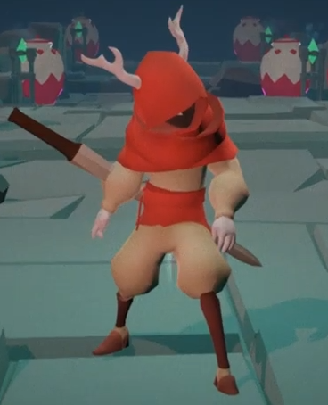
2강 과제
01
선배들 졸업 작품 중 Deer In the Dark에 들어갈 법한 캐릭터를 그리게 되었습니다.

Slide 4
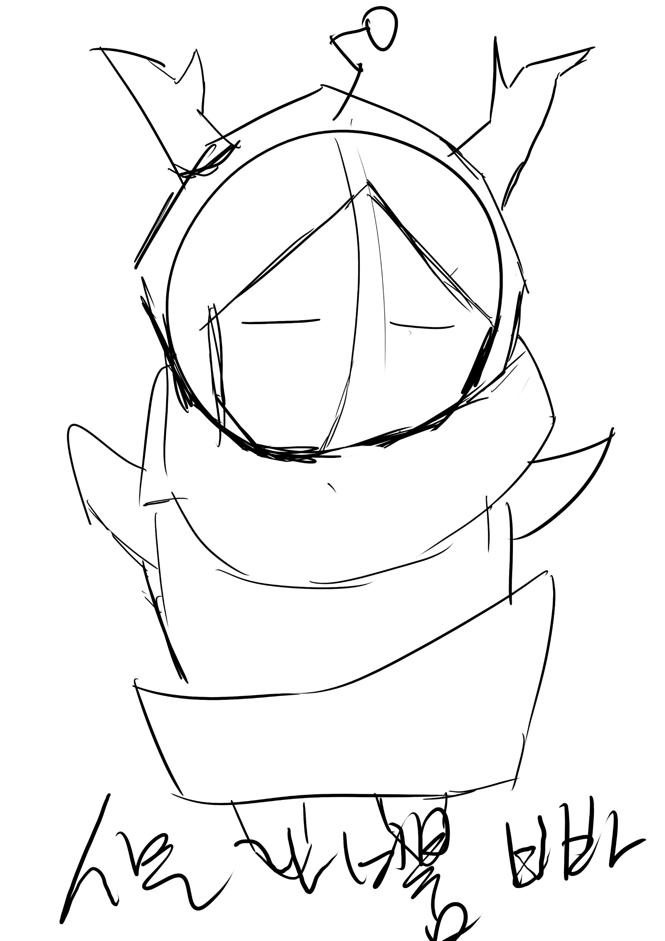
2강 과제
01
처음 컨셉은 왼쪽과 같이 2등신의 귀엽고 통통한 친구를 컨셉으로 잡았습니다.

Slide 5
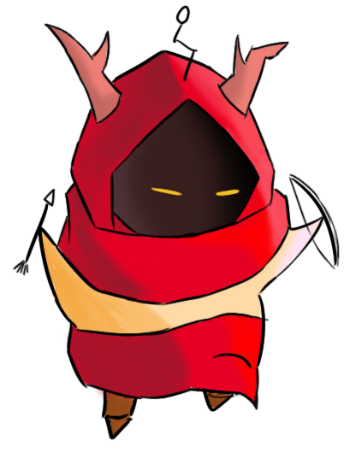
2강 과제
01
그리고 본래 주인공과 비슷하게 빨간색 망토를 두르고 활을 쏘는 캐릭터 컨셉을 잡았습니다.
제가 그림을 잘 그려보지 못했는데, 이번 기회에 제가 좋아하고 귀여운 걸 그려보자고 해서 그려보게 되었습니다. 과제지만 즐겁게 해서 그런지 만족 스러웠습니다.
그림 실력이 조금 는다면 더욱 좋을 것 같습니다

Slide 6
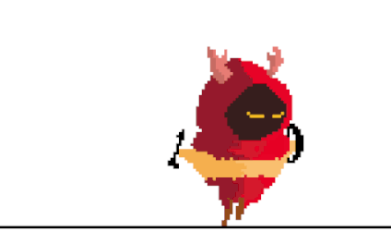
3강 과제
02
2강 과제로 그렸던 그림을 도트로 만들어 애니메이션을 제작하였습니다.

Slide 7
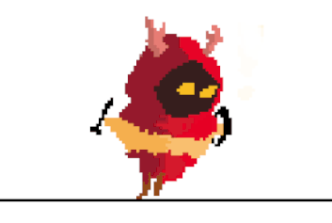
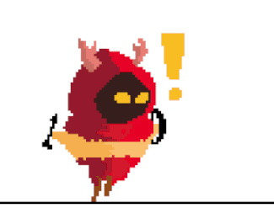
3강 과제
02
발에 걸려서 넘어지는 캐릭터를 만들었고, 귀여운 걸 워낙 좋아해서 동작도 귀여운 동작으로 정했습니다.

Slide 8
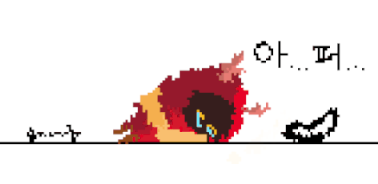
3강 과제
02
만들다가 더 좋게 만들 수 있지 않았나 하는 아쉬움도 있었고, 도트 애니메이션이 아니더라도 다른 애니메이션을 배워보고 싶다는 생각이 들기도 했습니다.

Slide 9
느낀 점
03
이번 게임 그래픽의 이해를 배워오면서 그래픽에 대해 이해하는 것도 좋았지만, 무엇보다 수업 자체가 관심있고 제가 원하는 것들도 그리게 되어서 즐거웠습니다.

